Slide 1
Linguagens
Em diálogo

Slide 2
Linguagens, códigos e suas tecnologias

Slide 3
O que é linguagem?

Slide 4
A linguagem abarca toda a expressão do pensamento.

Slide 5
QUANDO E COMO SURGIU A LINGUaGEM?

Slide 6
A LINGUAGEM É NATURAL DOS HOMENS OU UMA CONVENÇÃO SOCIAL?

Slide 7
A linguagem também é praticada pelos animais?

Slide 8
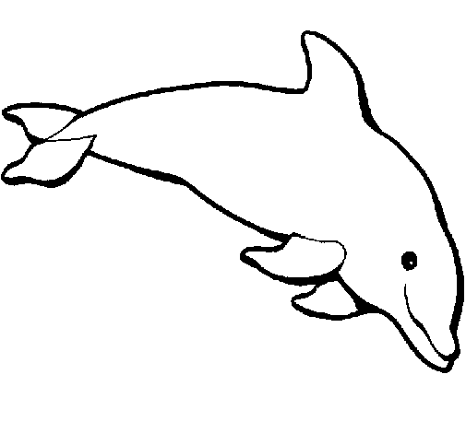

Slide 9
Existe linguagem sem palavras?

Slide 10
Existe DIFERENÇA ENTRE LINGUAGEM E LÍNGUA?

Slide 11
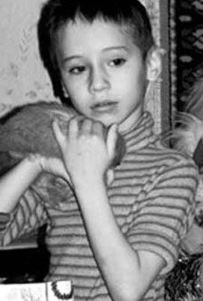
“MENINO-PÁSSARO”

Slide 12
linguagem
VERBAL
Não-
VERBAL
HÍBRIDA
OU
MISTA

Slide 13
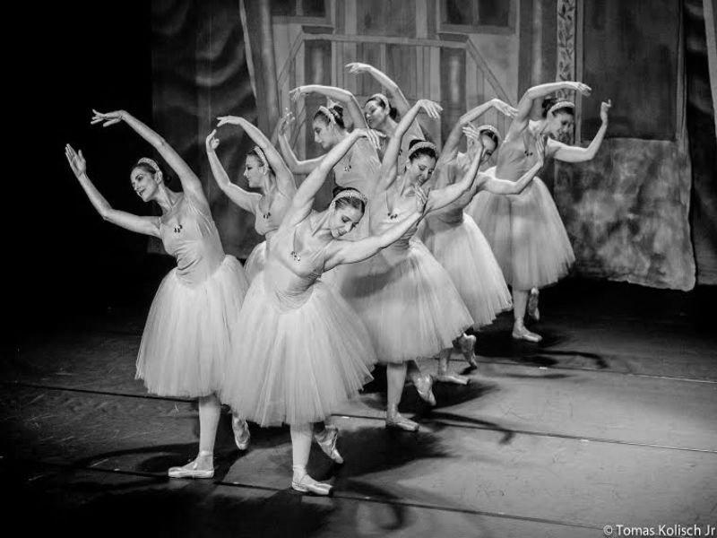
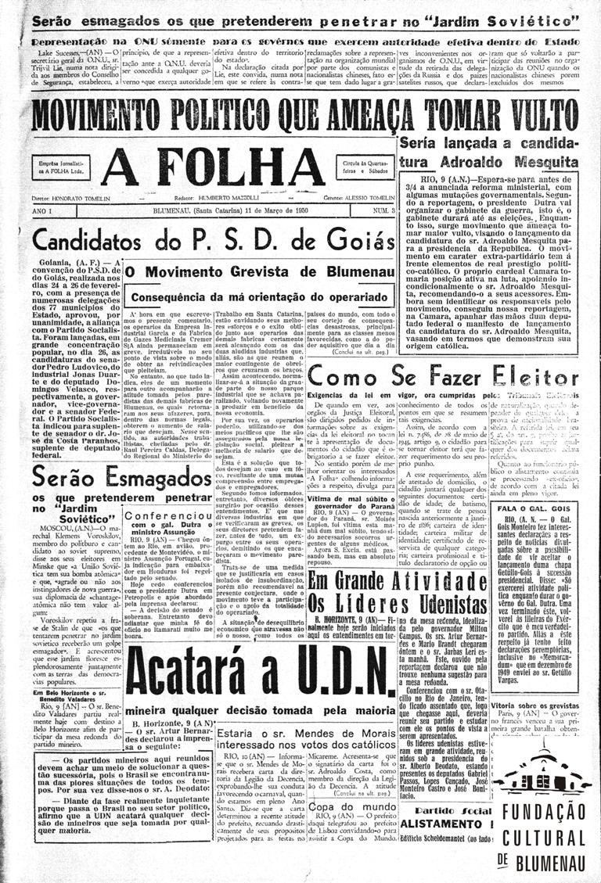
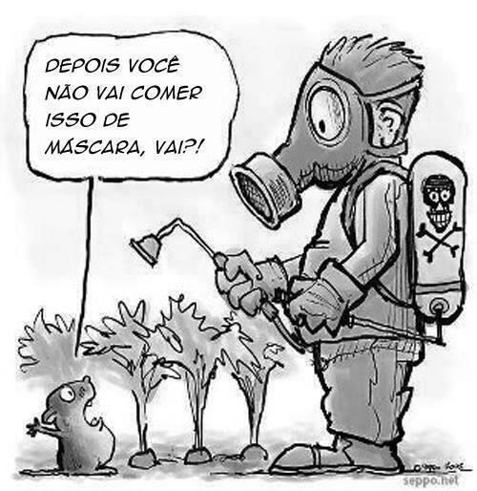

Slide 14
É possível construir um pensamento sem utilizar a língua?

Slide 15
QUANDO E COMO SURGIU A língua?

Slide 16
língua
oral
escrita

Slide 17
QUANDO E COMO SURGIU A escrita?

Slide 18
“Verba volant, scripta manent.”

Slide 19
QUANDO E COMO surgiu o alfabeto?

Slide 20
“Para deusa háthor, a senhora de turquesa.”

Slide 21
A leitura e a escrita lutam ao lado do ser humano pelo direito à liberdade e à igualdade.

Slide 22
Notícia dos fiadores
Noticia fecit pelagio romeu de fiadores Stephano pelaiz .xxi. solidos lecton .xxi. soldos pelai garcia .xxi. soldos. Güdisaluo Menendici. xxi soldos /2 Egeas anriquici xxxta soldos. petro cõlaco .x. soldos. Güdisaluo anriquici .xxxxta. soldos Egeas Monííci .xxti. soldos [i l rasura] Ihoane suarici .xxx.ta soldos /3 Menendo garcia .xxti. soldos. petro suarici .xxti. soldos Era Ma. CCaa xiiitia Istos fiadores atan .v. annos que se partia de isto male que li avem

Slide 23
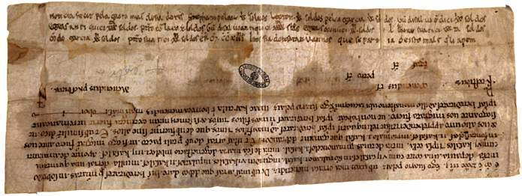
IAN/TT, Mosteiro de São Cristóvão de Rio Tinto, maço 2, documento 10; 120×327mm

Slide 24
Notícia dos fiadores
Pelágio Romeu lista aqui seus fiadores: para Pedro Colaço, devo dez contos; para Estevão Pais, Leitão, Paio Garcia, Gonçalo Mendes, Egas Moniz, Mendo Garcia e Pedro Soares, deve vinte contos; para João Soares, trinta contos, e para Gonçalo Henriques, quarenta contos. Agora estamos em 1175, e só daqui a cinco anos vou ter que pagar esses patrícios!

Slide 25
As línguas têm história e passam por mudanças ao longo do tempo.

Slide 26
latim
Romeno, português, espanhol, francês, italiano...

Slide 27
Vossa mercê
vosmecê
Mecê
você
ocê
cê

Slide 28
O momento histórico não é o único responsável pela mudança da língua.

Slide 29
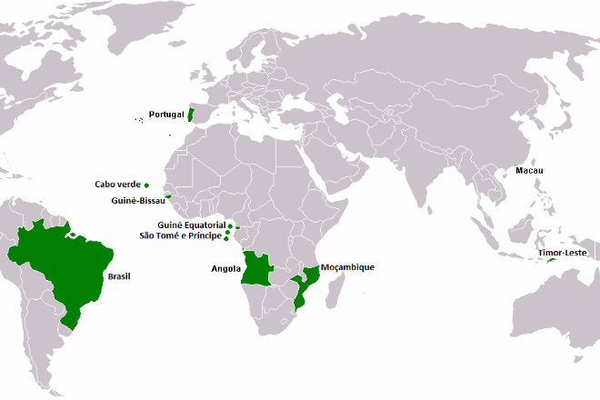

Slide 30
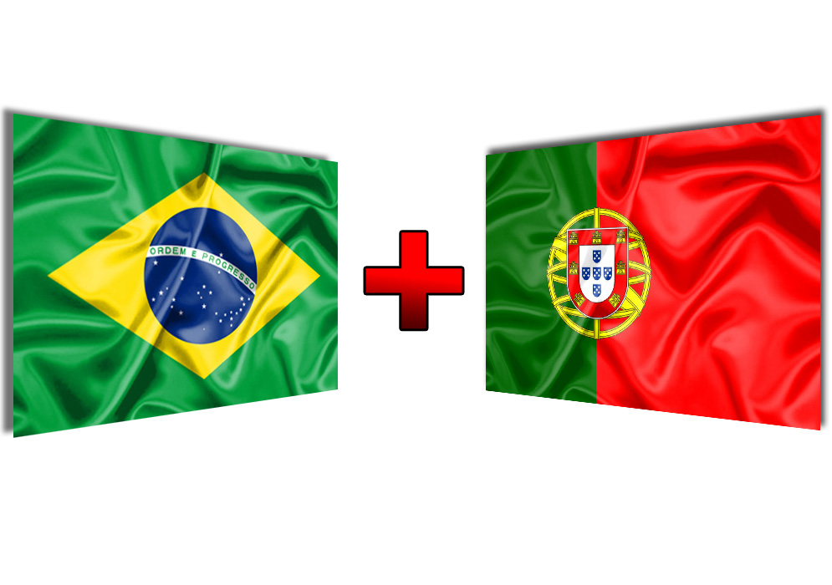

Slide 31
Fonética
MENINO
ESPERANÇA
PEDAÇO
M’NINO
ESP’RANÇA
P’DAÇO

Slide 32
Sintaxe
Me dá um presente?
Dá-me um presente?
Vou na escola hoje.
Vou à escola hoje.
Estou preparando o almoço.
Estou a preparar o almoço.

Slide 33
Vocabulário
ônibus
trem
sorvete
autocarro
comboio
gelado

Slide 34
É possível encontrar inúmeras diferenças entre o português presente no brasil e o português presente em Portugal, mudanças que vão, por exemplo, da fonética ao vocabulário.

Slide 35
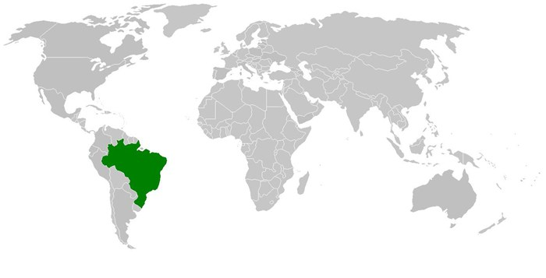

Slide 36
“Bah, meu cebolão ta avisando que eu to tri atrasado. Vou deitar o cabelo e encarar a lomba.”

Slide 37
CEBOLÃO = RELÓGIO
TRI = MUITO
DEITAR O CABELO = CORRER
LOMBA = LADEIRA

Slide 38
“ATÉ QUERIA IR NO SOL LAGARTEAR, MAS, BAH, TA UM FRIO DE RANGEAR CUSCO, SÓ SE LEVARMOS O CHIMARRÃO E A JAPONA.”

Slide 39
LAGARTEAR = TOMAR SOL
BAH = INTERJEIÇÃO
RANGEAR CUSCO = MUITO FRIO
JAPONA = JAQUETA DE INVERNO

Slide 40
“CADIQUÊ CÊ DEU O TREM LÁ PRA ELE? TODO MUNDO SABE QUE ELE É MÓ ZÉ DENDÁGUA.”

Slide 41
CADIQUÊ = POR CAUSA DE QUE
TREM = COISA
ZÉ DENDÁGUA = ALGUÉM LENTO

Slide 42
“RAFAEL QUANDO COME ÁGUA FICA TODO CHEIO DE GRACINHA PRA CIMA DE MIM. EU FICO RETADA, NUNCA DEI ESSA OUSADIA PRA ELE.”

Slide 43
COMER ÁGUA = INJERIR BEBIDA ALCÓLICA
Gracinha = ousadia
Retada = irritada
Ousadia = liberdade

Slide 44
“égua, mano, tu não vais acreditar na quantidade de carapanã que tinha no igaraPÉ. A COISA FICOU RALADA ONTEM.”

Slide 45
ÉGUA = “NOSSA”
CARAPANÃ = MOSQUITO
IGARAPÉ = RIO
RALADA = ALGO RUIM

Slide 46
“MANO DO CÉU, PASSEI MÓ FRIACA ONTEM, FIQUEI ZUADAÇO. TEM AS MORAL DE IR NA PADOCA COMPRAR UM LANCHE PRA MIM?”

Slide 47
MANO DO CÉU = CARA
FRIACA = FRIO
ZUADAÇO = MAL
TEM AS MORAL = EXPRESSÃO PARA FAZER UM PEDIDO
PADOCA = PADARIA

Slide 48
Podem OCORRER mudanças em uma mesma língua de acordo com o espaço geográfico NO QUAL ELA SE FAZ PRESENTE.

Slide 49
Além do período histórico e do espaço geográfico, outros fatores são responsáveis pelas mudanças no uso de uma língua.

Slide 50
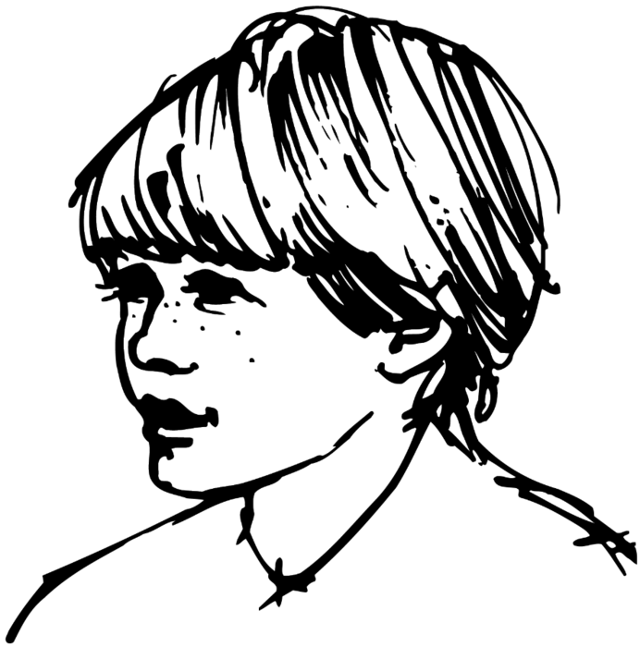
diferentes faixas etárias
diferentes sexos

Slide 51
Diferentes
grupos sociais

Slide 52
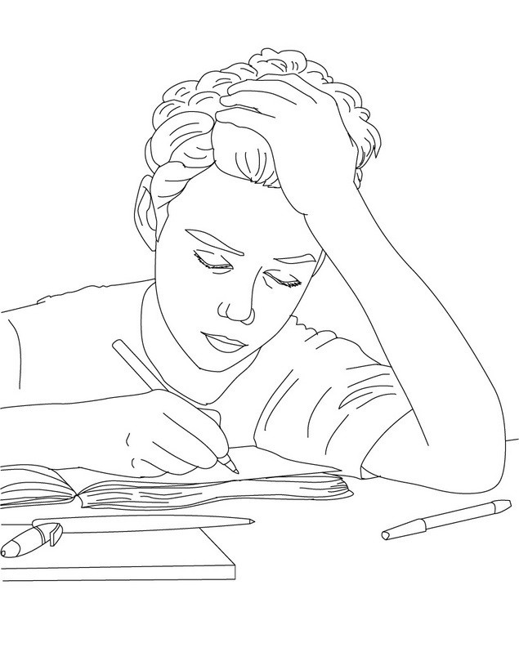
Situações de uso da língua

Slide 53
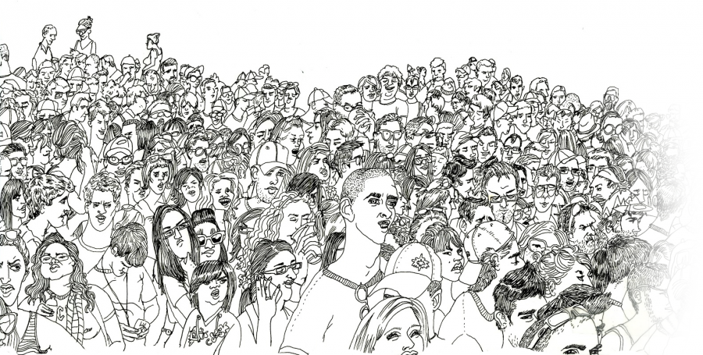
VARIAÇÃO LINGUÍSTICA

Slide 54
Formal
x
informal

Slide 55
Adequado
X
Inadequado

Slide 56
Culta
X
coloquial

Slide 57
Não existe nenhuma produção linguística que não esteja submetida a regras.

Slide 58
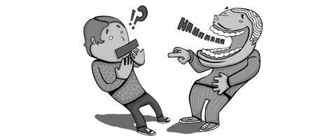
Preconceito linguístico

Slide 59
Ridicularizar a língua é atacar a identidade do sujeito.

Slide 60
“é melhor escrever errado a coisa certa do que escrever certo a coisa errada.”
Patativa do assaré

